Slide 1


Slide 2

Il convient de lancer le mode diaporama pour la diffusion de la leçon en classe
Réservé à l’enseignant (e)

Slide 3

Pictogrammes
Réservé à l’enseignant (e)

Slide 4
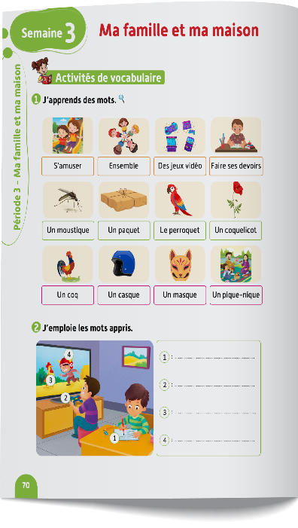
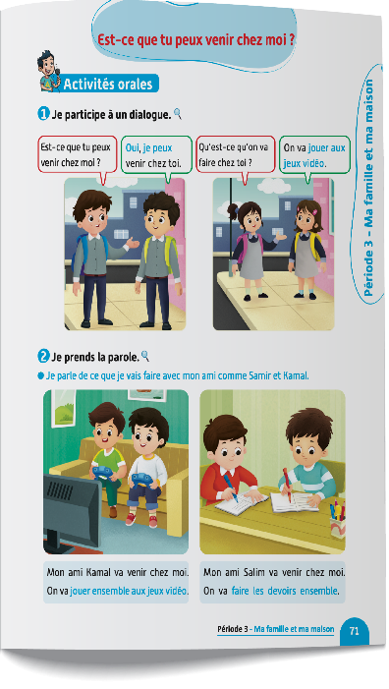
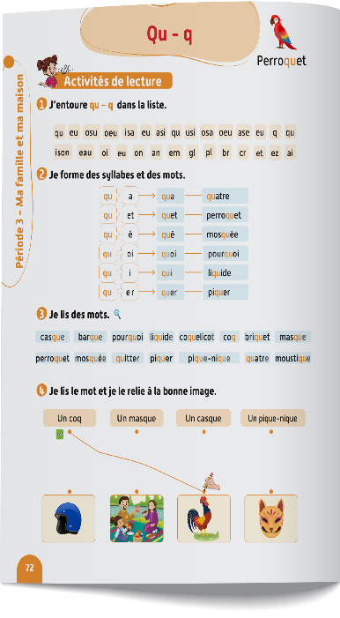
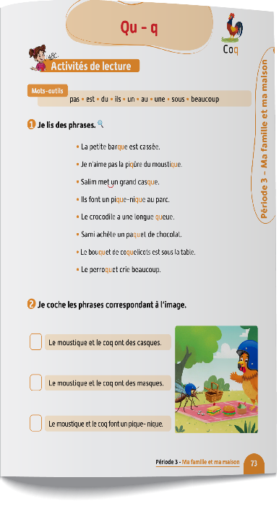
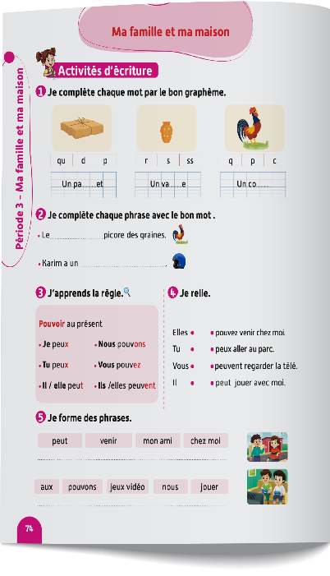
Contenu de la semaine
Réservé à l’enseignant (e)

Slide 5
Organisation de la semaine
Réservé à l’enseignant (e)
Séance 1
Présentation du vocabulaire
Exploitation du vocabulaire
Travail sur livret
Oral – Dialogue
Écriture – Point de langue
Lecture – Lecture et compréhension des mots
Séance 2
Séance 5
Séance 5
Oral – Acte de parole
Lecture – Graphèmes : Qu - q.
Écriture – Graphèmes : Qu - q.
Oral – Prise de parole
Lecture – Lecture et compréhension des phrases
Écriture – Phrases
Oral – Dialogue
Lecture - Lettre a - A
Écriture - Lettre a - A
Séance 3
Séance 6
Oral - Acte de parole
Lecture -Syllabes et mots
Écriture - Syllabes et mots
Révision
Lecture offerte

Slide 6



Plan de la séance 5
Réservé à l’enseignant (e)
1. Prise de parole
Prendre la parole en réutilisant les actes de parole enseignés.
Lire et comprendre des phrases.
Écrire des phrases.

Slide 7



Bonjour les enfants ! La leçon de français commence maintenant.

Slide 8

Aujourd’hui, nous allons apprendre à nous présenter, à parler de ce que nous faisons avec nos familles, à dire qui va venir à la maison ce soir et à parler de ce que nous allons faire avec eux. Écoutez bien.

Slide 9



Lecture de la vidéo.

Slide 10


Maintenant, nous allons prendre la parole pour nous présenter, parler de ce que nous faisons avec nos familles, dire qui va venir à la maison ce soir et de ce que nous allons faire avec eux. Nous allons le faire en trois étapes. Soyez attentifs.
Étape 1
Étape 2
Étape 3

Slide 11
Étape 1. Je vais vous expliquer la situation.
Étape 1
Étape 2
Étape 3
Situation : Présente-toi .Ensuite, parle de ce que tu fais avec ta famille, dis qui va venir à la maison ce soir et ce que tu vas faire avec eux.

Slide 12
Étape 2. Chacun réfléchit silencieusement à ce qu’il va dire dans sa prise de parole.
Étape 1
Étape 2
Étape 3
Situation : Présente-toi .Ensuite, parle de ce que tu fais avec ta famille, dis qui va venir à la maison ce soir et ce que tu vas faire avec eux.

Slide 13

Étape 3. Maintenant, vous allez prendre la parole. Qui veut passer au tableau ?
Étape 1
Étape 2
Étape 3
Bonjour, je m’appelle _____________.
Je suis en ________. Je suis à l’école_______ .
Je ____________ avec ma famille.
Ce soir, _____et ________vont venir à la maison.
On va____________________.

Slide 14

Maintenant, tout le monde participe. Chacun dit son nom, sa classe et son école, puis dit ce qu’il fait avec sa famille, qui va venir à la maison ce soir et parle de ce qu’il va faire avec eux.

Slide 15
Plan de la séance 5
Réservé à l’enseignant (e)
Prendre la parole en réutilisant les actes de parole enseignés.
2. Lecture
Lire et comprendre des phrases.
Écrire des phrases.

Slide 16

Maintenant, on va faire de la lecture.

Slide 17
C’est le mot : beaucoup.
On va l’épeler ensemble : b-e-a-u-c-o-u-p.
beaucoup

Slide 18
C’est le mot : sous.
On va l’épeler ensemble : s-o-u-s.
sous

Slide 19
Lisez ces phrases en silence. Après, on va écouter un audio.
La petite barque est cassée.
Le perroquet crie beaucoup.
Ils font un pique-nique au parc.
Le bouquet de coquelicots est sous la table.

Slide 20


Lecture de l’audio.
La petite barque est cassée.
Le perroquet crie beaucoup.
Ils font un pique-nique au parc.
Le bouquet de coquelicots est sous la table.

Slide 21
Qui veut lire à haute voix ?
La petite barque est cassée.
Le perroquet crie beaucoup.
Ils font un pique-nique au parc.
Le bouquet de coquelicots est sous la table.

Slide 22
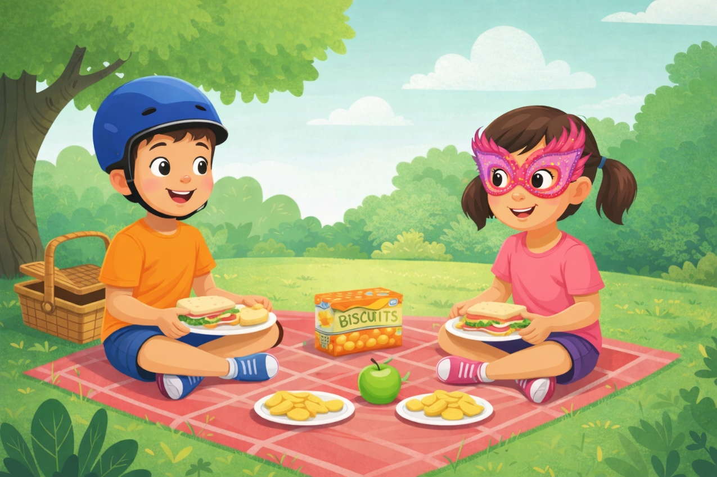
On passe à une autre activité. Regardez cette image. Voici Rim et son frère Akram.

Slide 23
Est-ce que Akram porte un casque ? Qui veut répondre ?

Slide 24
Est-ce que Rim porte un casque ? Qui veut répondre ?

Slide 25
Est-ce que Akram et Rim font leurs devoirs ? Qui veut répondre ?

Slide 26
Est-ce que les deux frères font un pique-nique ? Qui veut répondre ?

Slide 27

Prenez les ardoises.

Slide 28

Lisez silencieusement les phrases. Personne ne lit les phrases à voix haute.
Écrivez les numéros des bonnes phrases sur l’ardoise : 1, 2,3 ou 4.
Akram porte un casque.
Rim porte un masque.
Rim et Akram font leurs devoirs.
Rim et Akram font un pique-nique.

Slide 29
Levez vos ardoises.

Slide 30
Les bonnes réponses sont les numéros 1, 2 et 4.
Akram porte un casque.
Rim porte un masque.
Rim et Akram font leurs devoirs.
Rim et Akram font un pique-nique.

Slide 31


Prenez vos livrets à la page 73. Avec votre voisin, lisez les phrases et cochez les bonnes réponses. Je vais circuler entre les rangs pour vous aider.

Slide 32
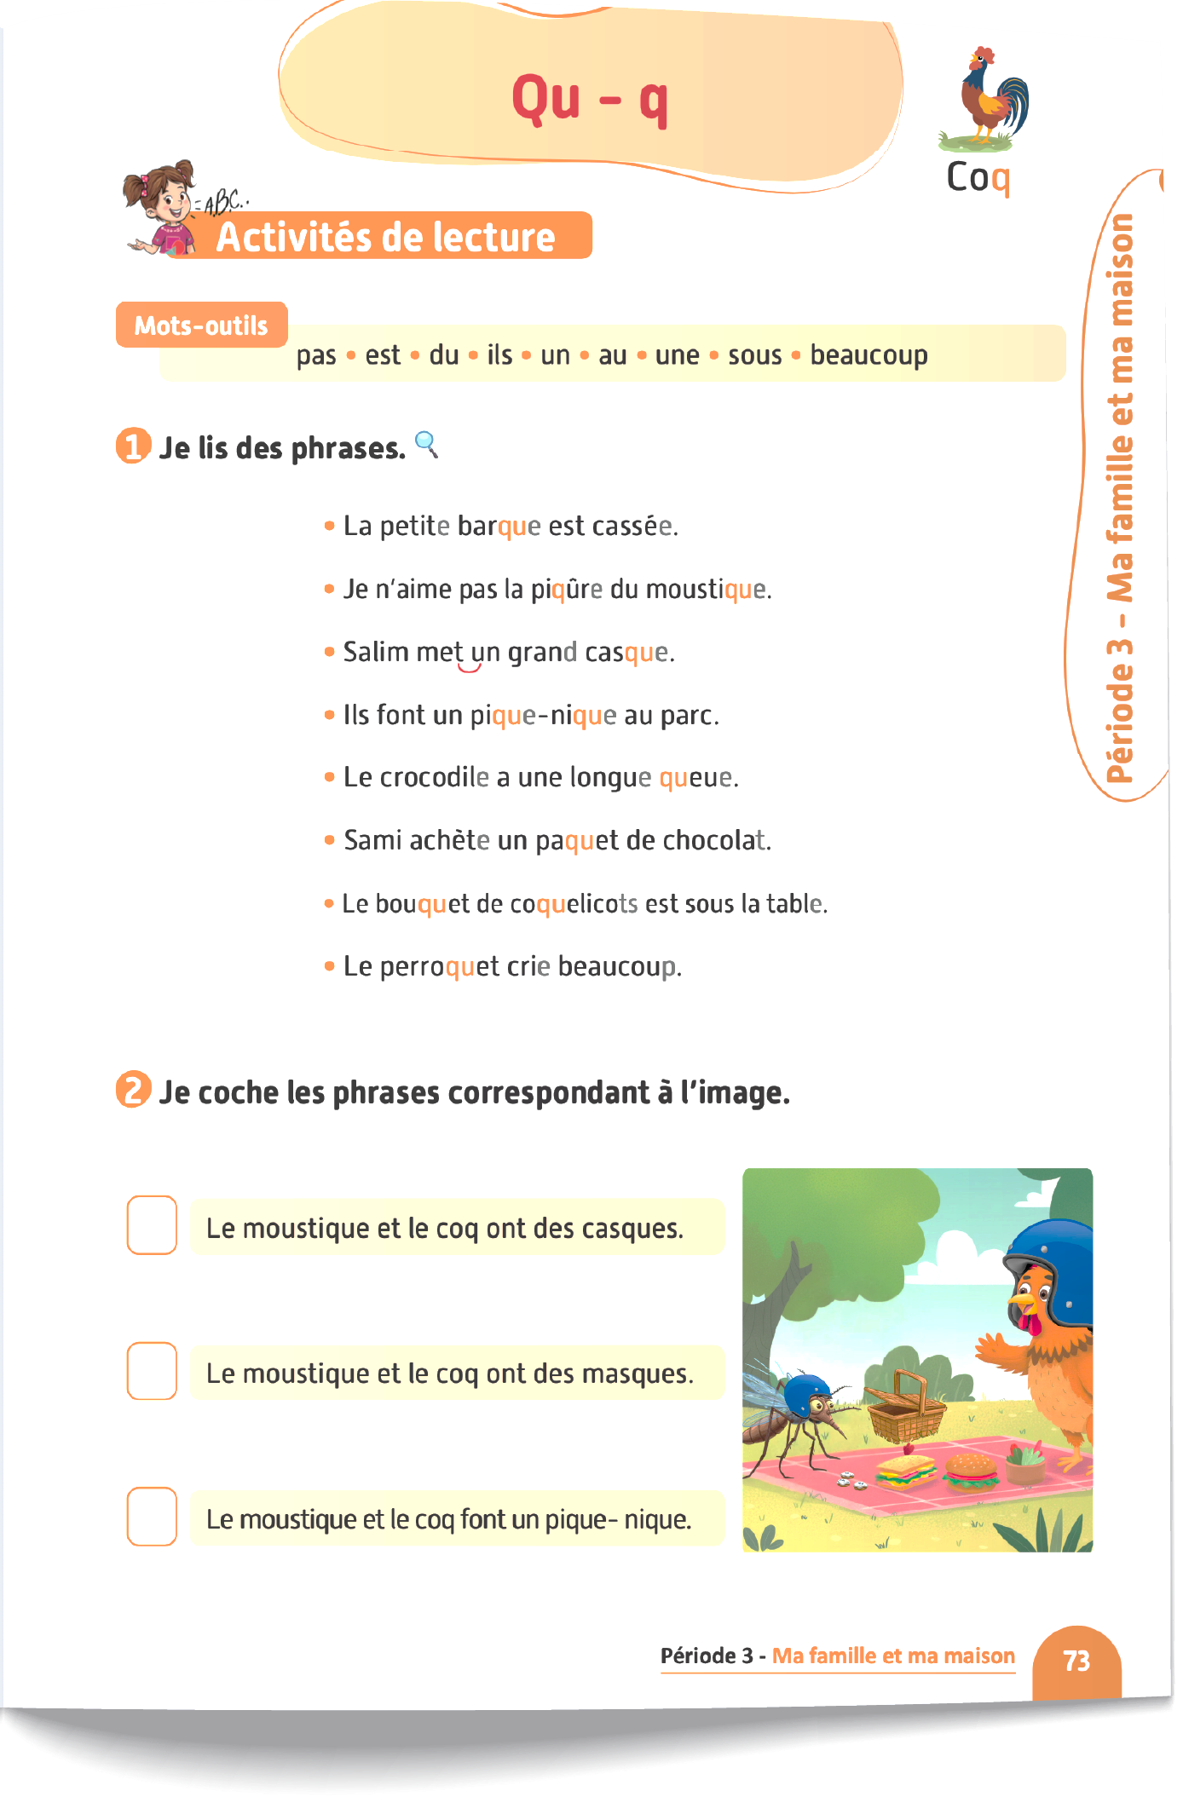
Corrigez.

Slide 33
Plan de la séance 5
Réservé à l’enseignant (e)
Prendre la parole en réutilisant les actes de parole enseignés.
Lire et comprendre des phrases.
3. Écriture
Écriture de phrases.

Slide 34

Lisez et observez cette phrase. Vous allez l’écrire après. Tenez-vous prêts.
Salim met un grand casque.

Slide 35

Prenez vos cahiers.

Slide 36

Dictée en cours.

Slide 37
Deuxième dictée.

Slide 38
Troisième dictée.

Slide 39
Corrigez.
Salim met un grand casque.

Slide 40
On passe à une autre activité. Ces mots sont en désordre. Écrivez sur vos cahiers une phrase correcte à partir de ces mots.
chez moi
tu
venir
peux

Slide 41
Qui veut lire sa phrase ?
chez moi
tu
venir
peux

Slide 42
Corrigez. Je n’oublie pas la majuscule au début de la phrase, le point à la fin et les espaces entre les mots.
Tu peux venir chez moi.

Slide 43


Prenez vos livrets à la page 74. Vous aller faire l’activité 5. Je vais circuler entre les rangs pour vous aider.

Slide 44
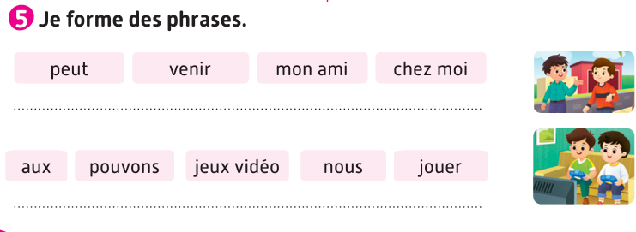
Corrigez.
Mon ami peut venir chez moi.
Nous pouvons jouer aux jeux vidéo.

Slide 45

À la maison, lisez ces phrases et recopiez-les sur votre cahier.

Slide 46

La séance d’aujourd’hui est terminée. À bientôt.

